Slide 1
Работа школьного клуба «Адал Ұрпақ» Аршалынской средней школы№1

Slide 2
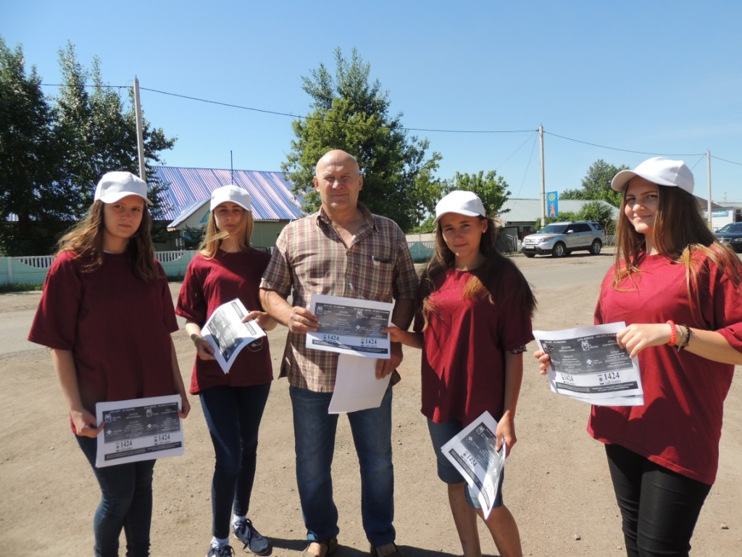
Распространение листовок о борьбе с коррупцией

Slide 3
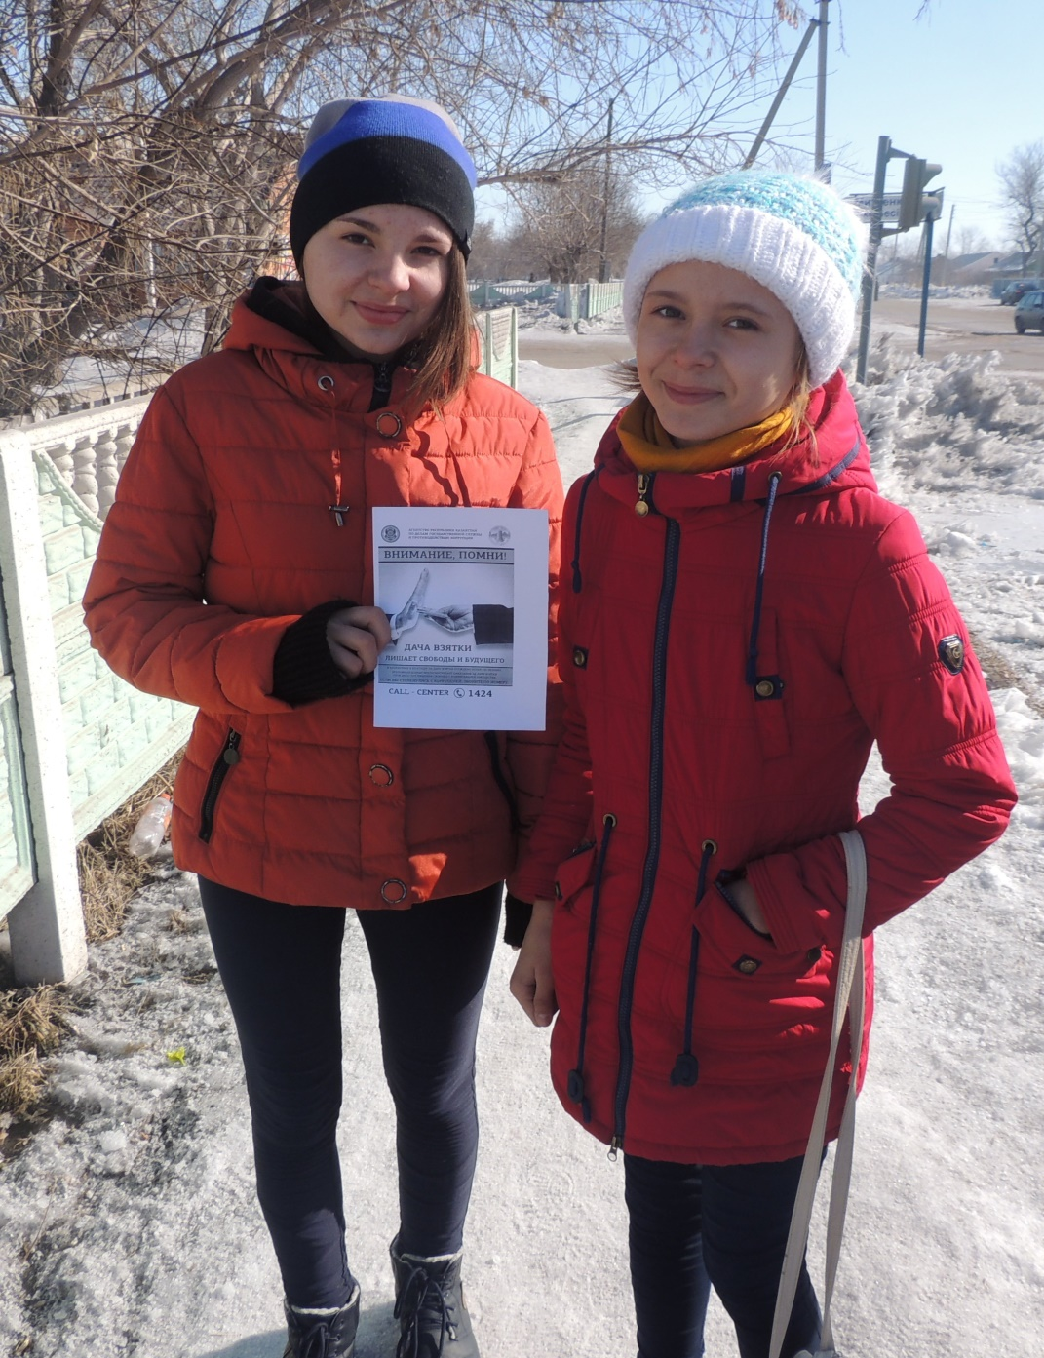

Slide 4
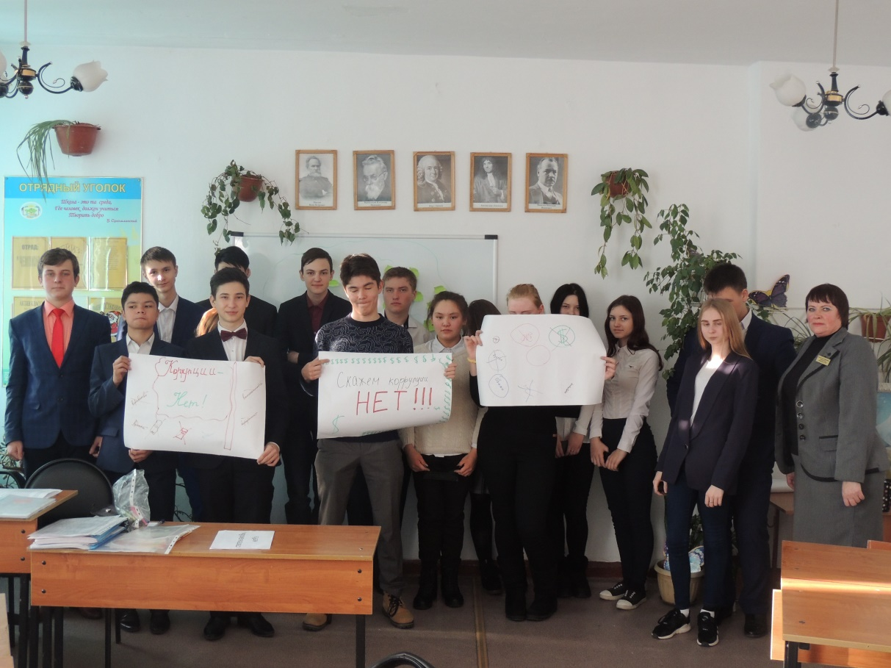
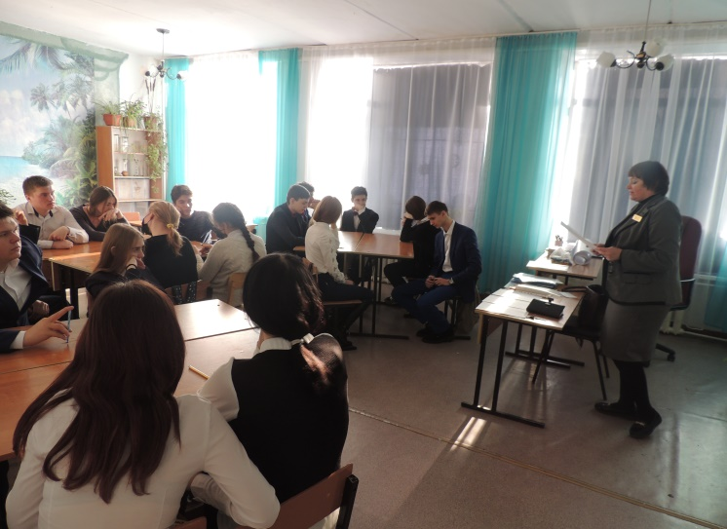
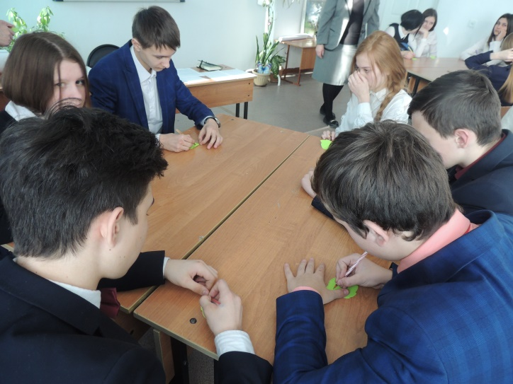
Деловая игра «Карта коррупционных правонарушений»

Slide 5
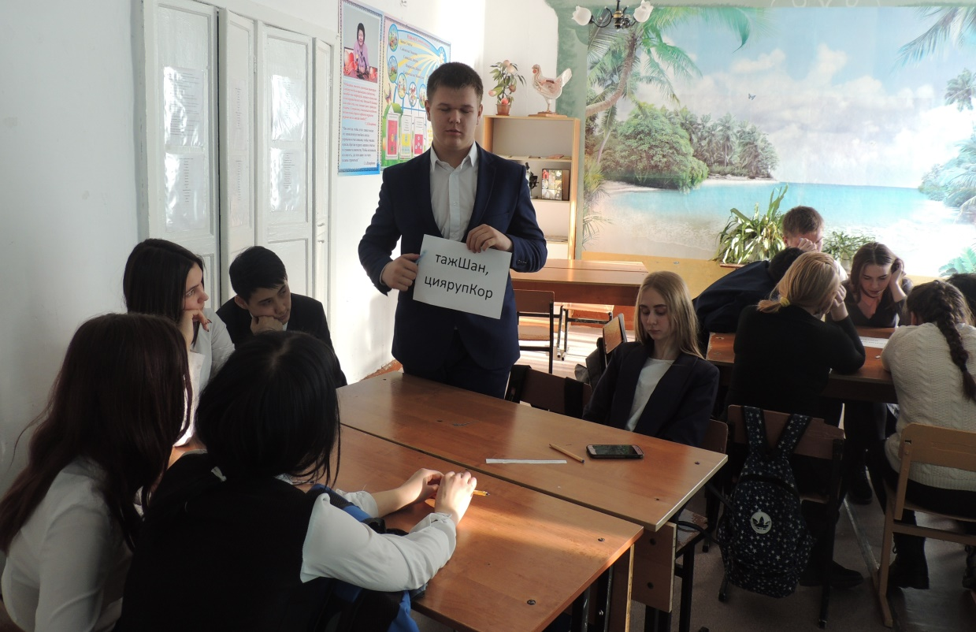
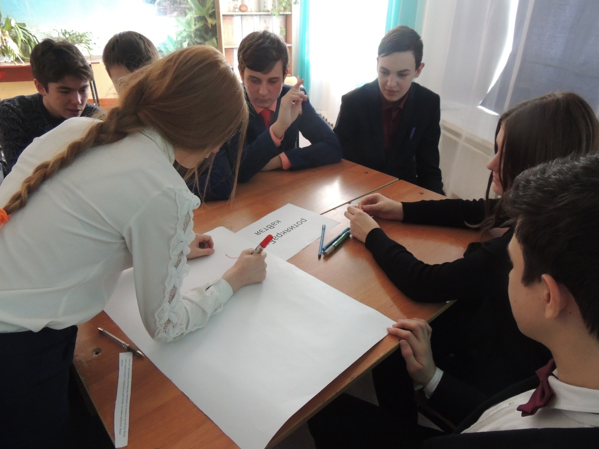

Slide 6
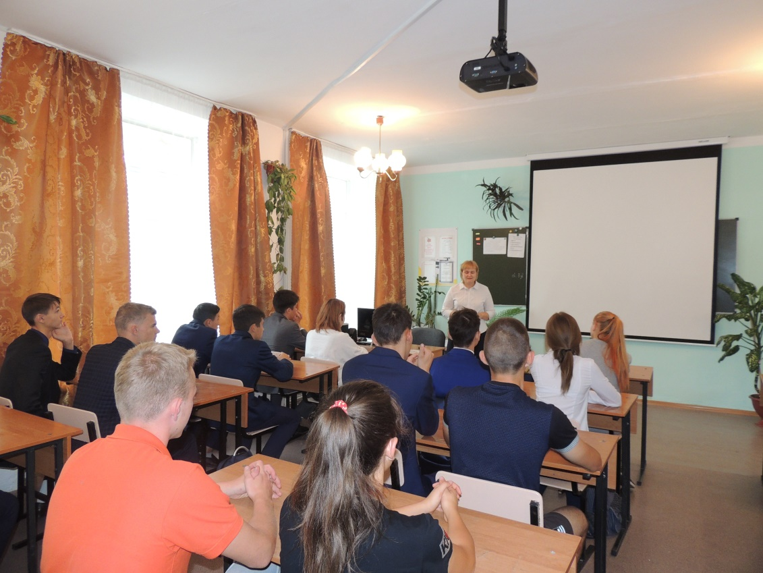
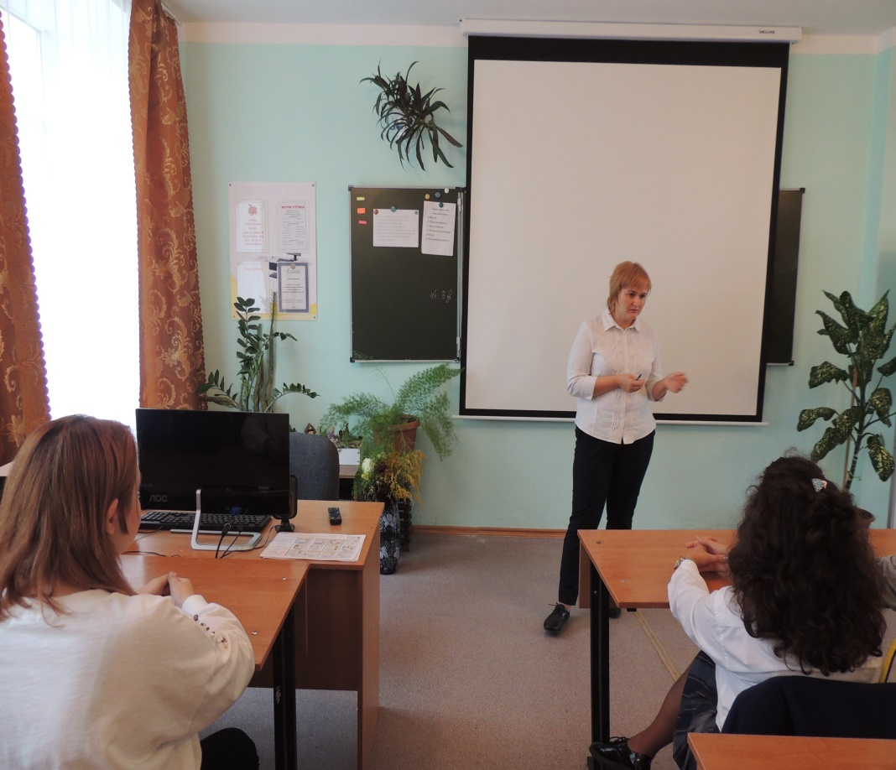
Лекция «Вместе против коррупции» среди учащихся 10 – 11 классов

Slide 7
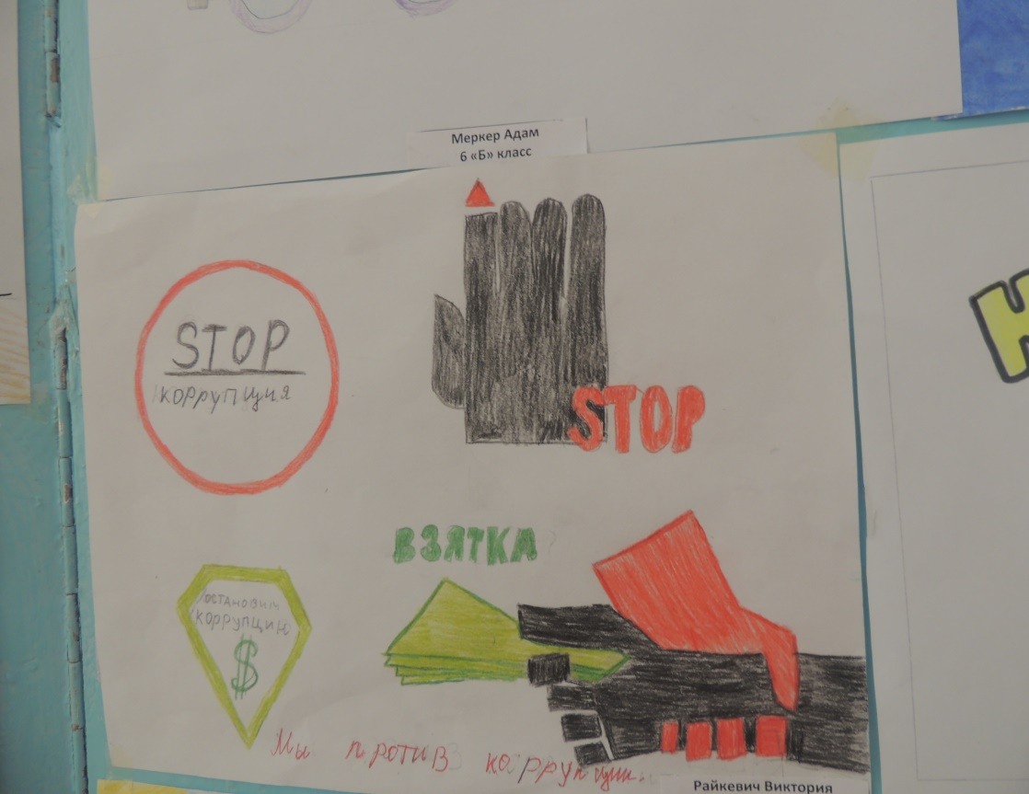
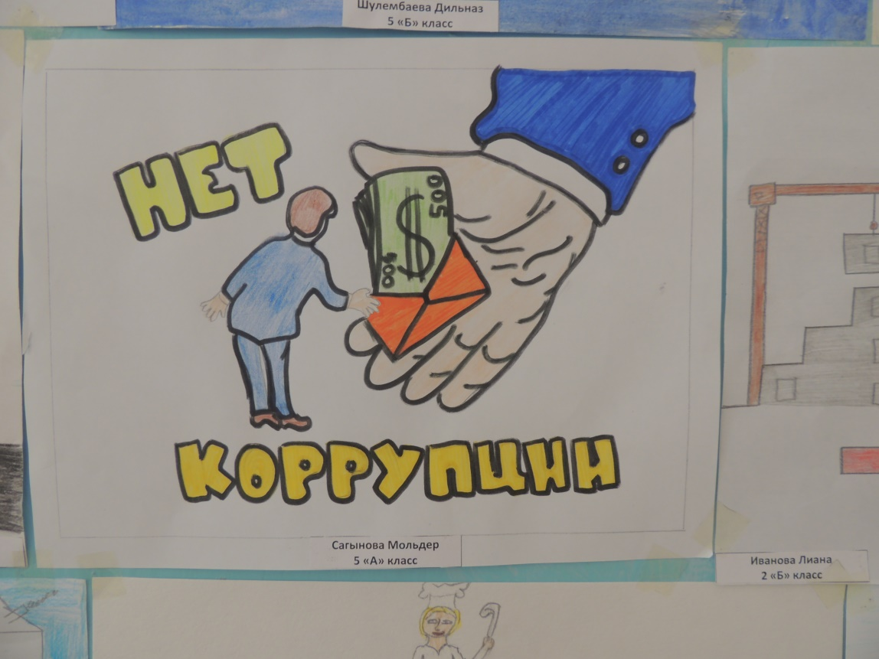
Конкурс рисунков «Честный труд»

Slide 8
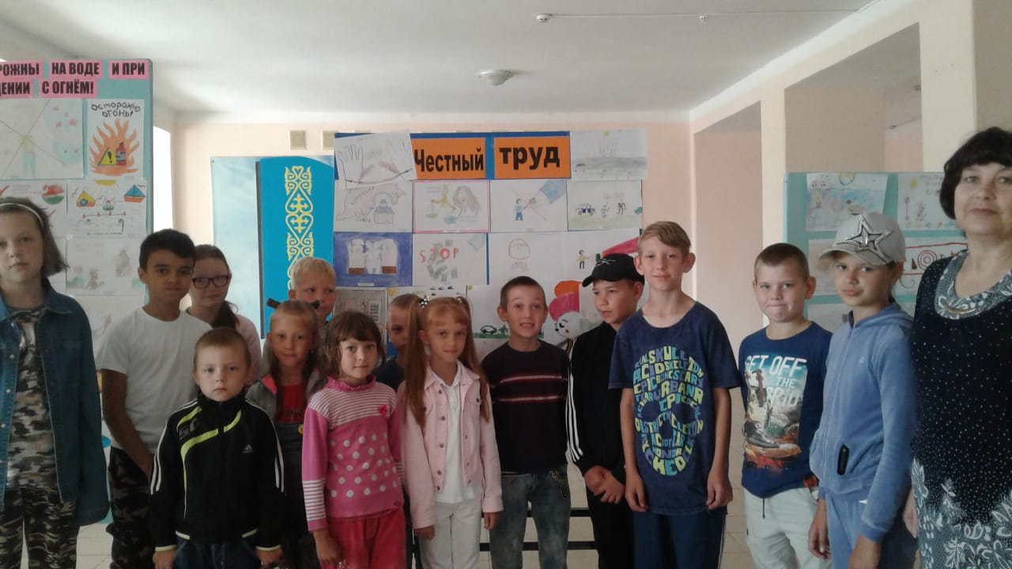
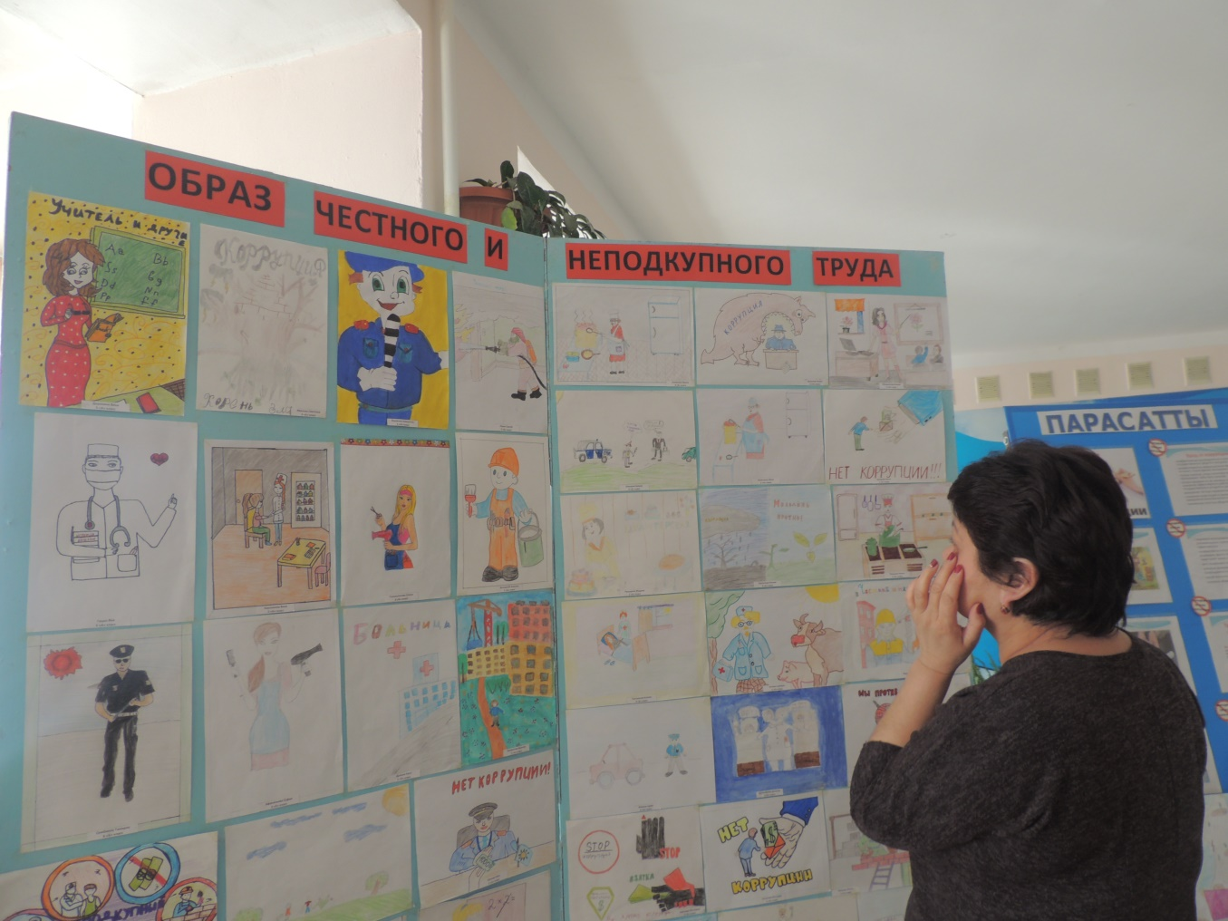

Slide 9
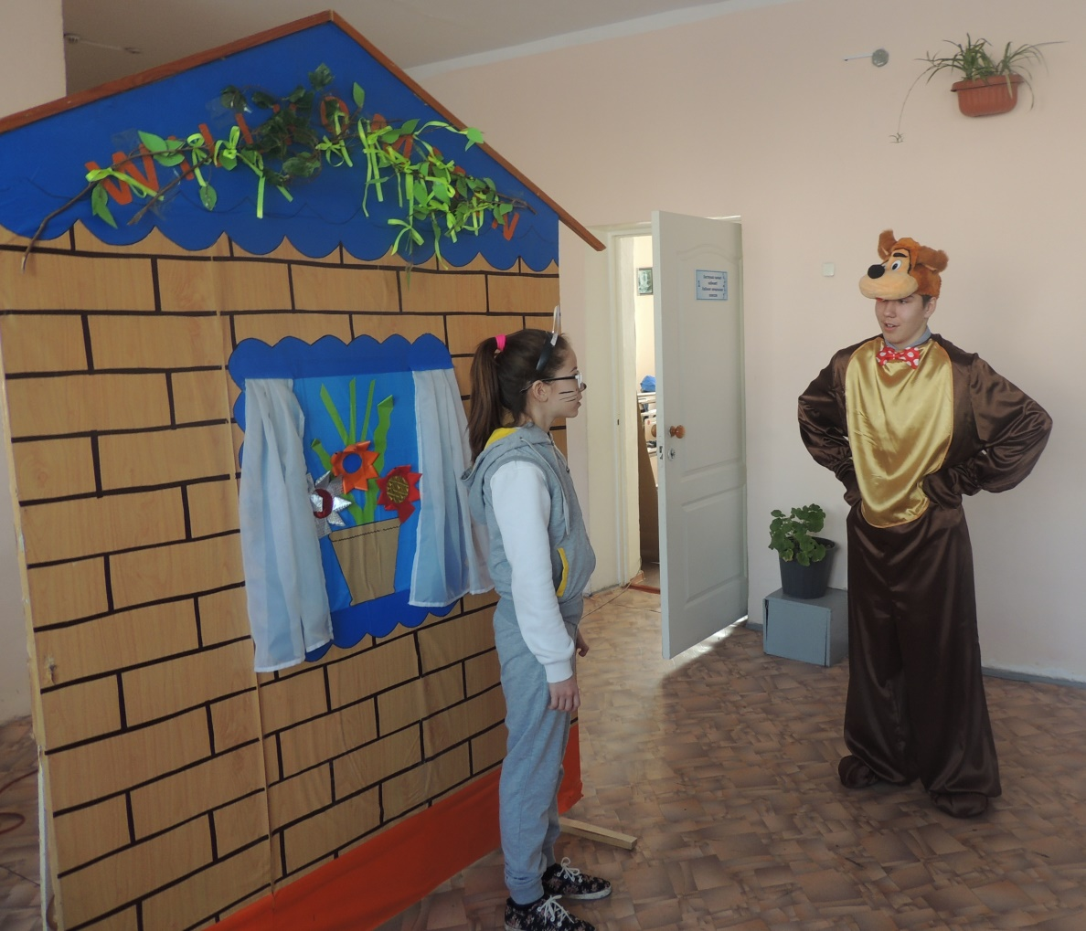
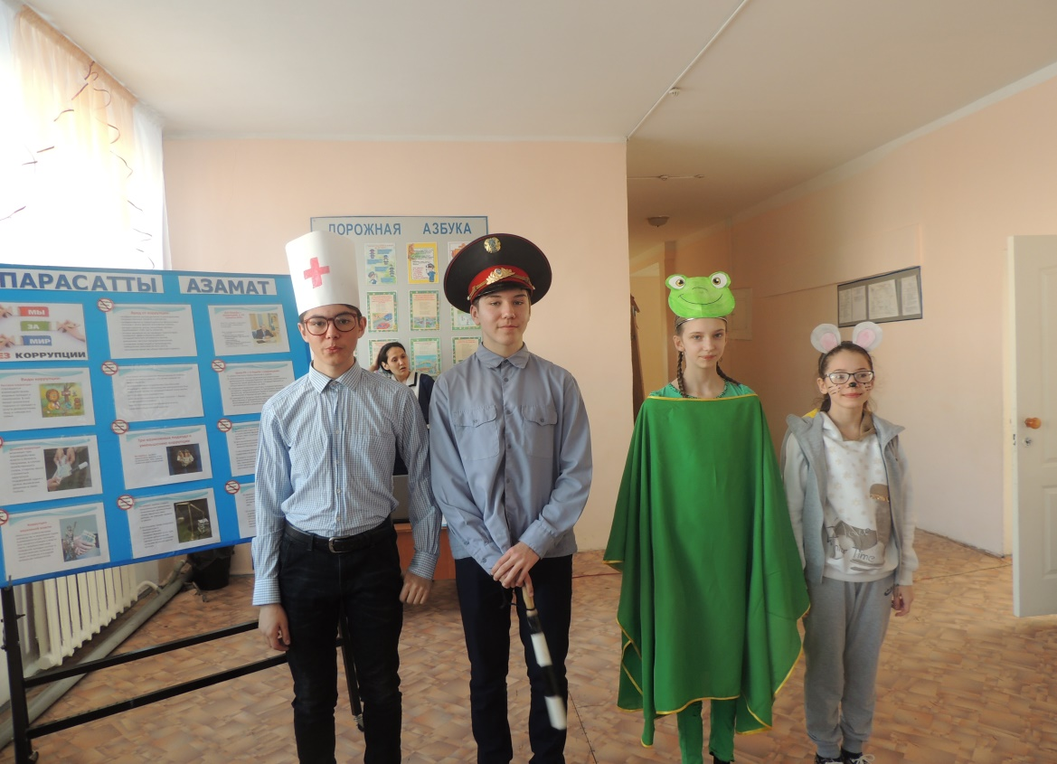
Театрализованное представление «Коррупция в мире сказок»

Slide 10
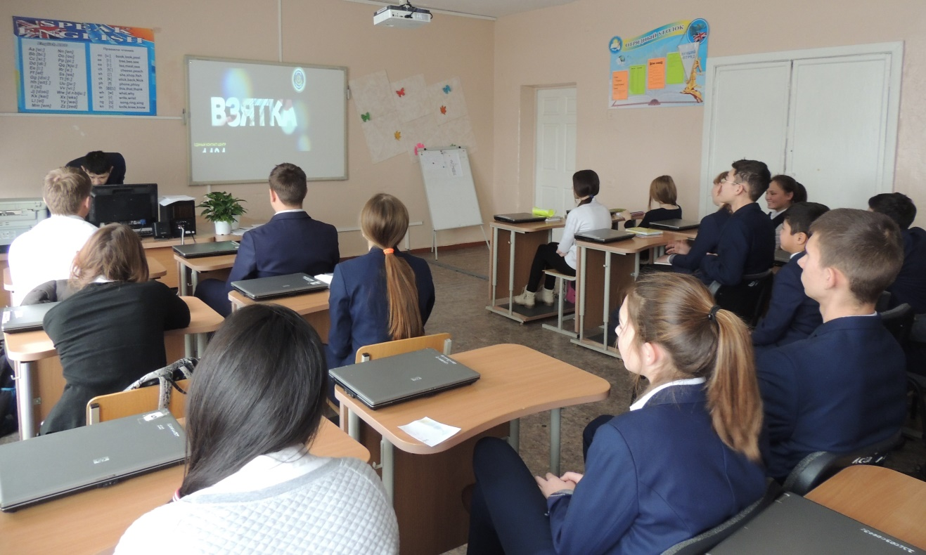
Семинар «Противодействие коррупции-обязанность каждого гражданина»

Slide 11
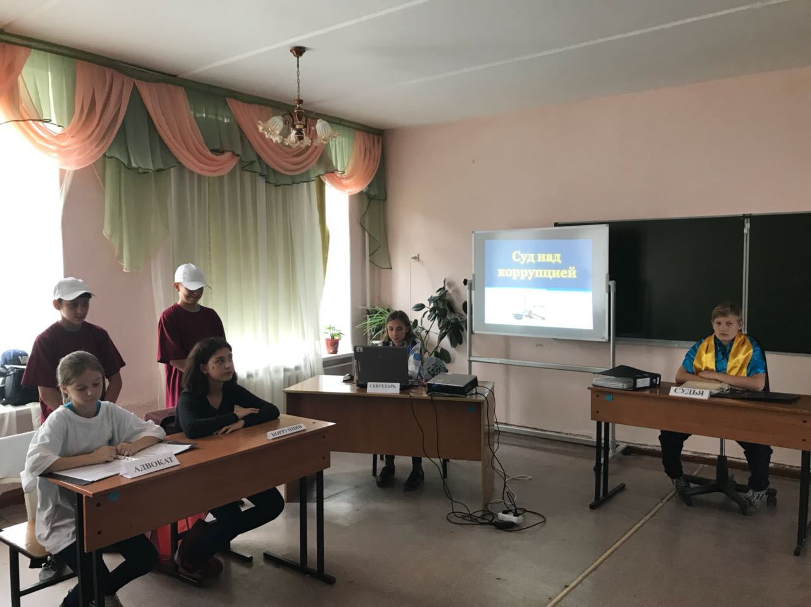
Сюжетно – ролевая игра «Суд на коррупцией»

Slide 12
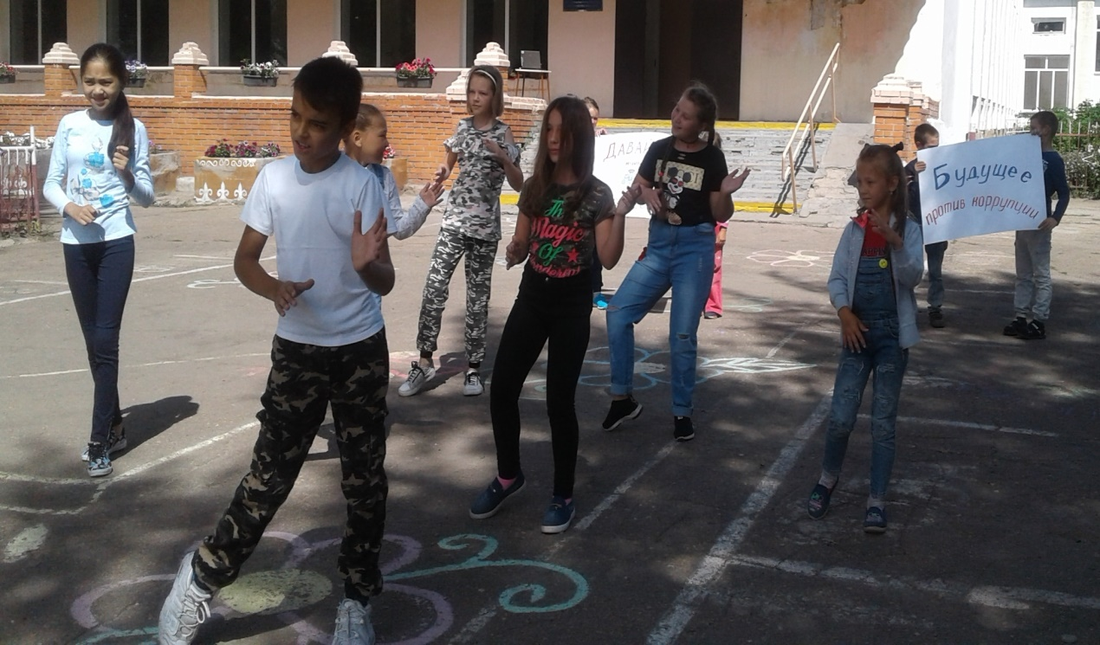
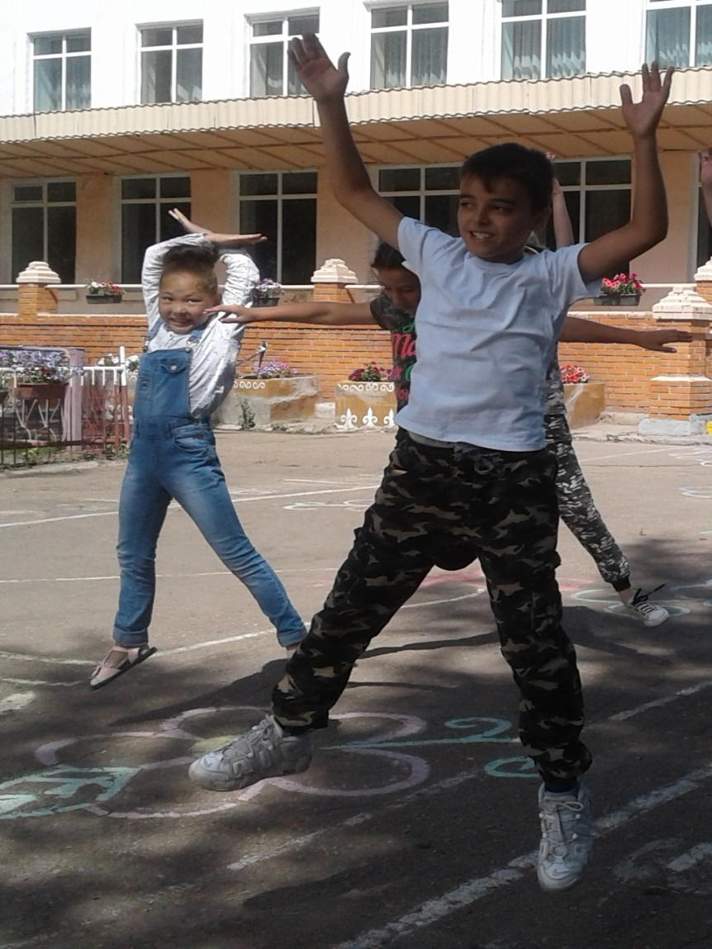
Флешмоб «Мы против коррупции»

Slide 13
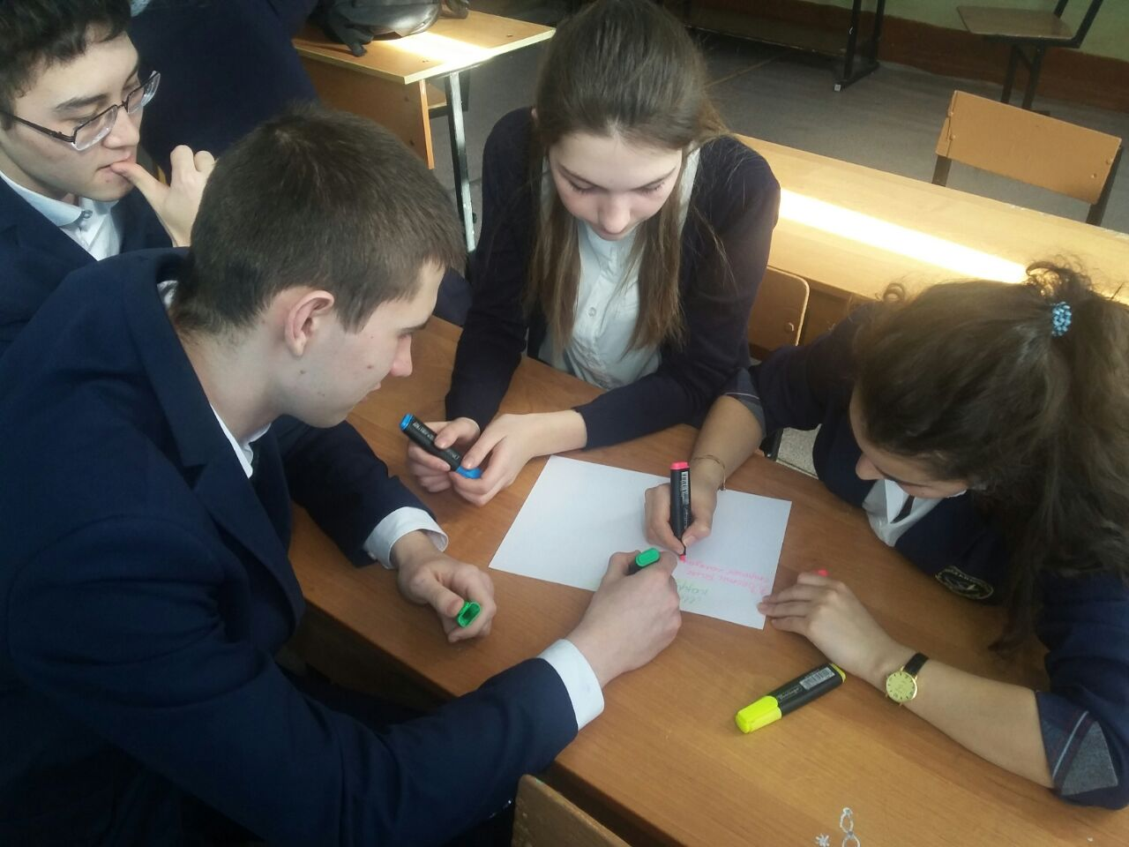
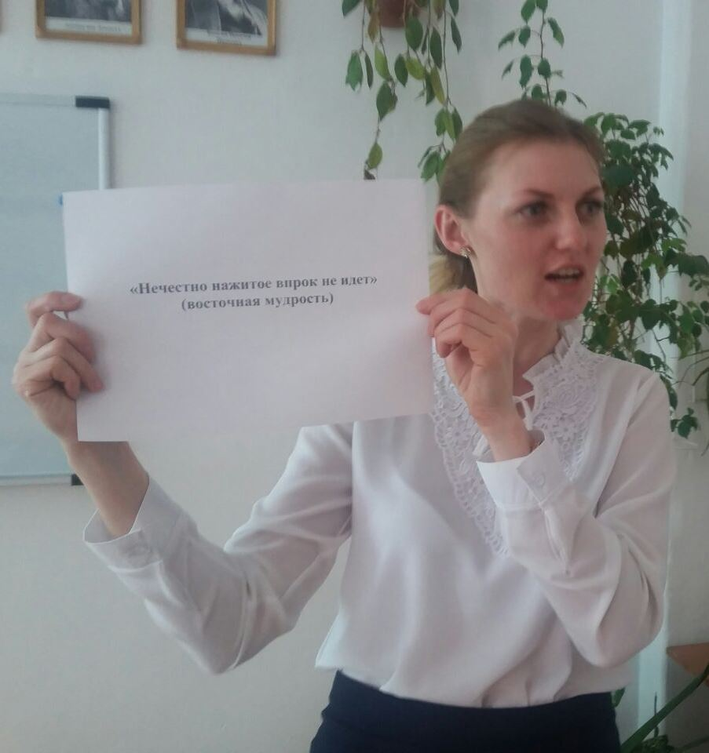
Единый классный час на тему : «Двадцатилетие становления антикоррупционного законодательства»

Slide 14
